Slide 1
PATRONES Y ÁLGEBRA
RECORDANDO!

Slide 2
SABÍAS QUÉ??
En el crepúsculo de la era griega, apareció un hombre singular: Diofanto de Alejandría, célebre matemático del siglo III a.c. quien ha sido conocido como el "Padre del Álgebra" contribuyó a establecer el álgebra simbólica y los signos + y -

Slide 3
LENGUAJE ALGEBRAICO

Slide 4
Ustedes ya conocen el lenguaje numérico , el cual usamos en operaciones aritméticas en las que sólo intervienen números.
Pero existe casos en donde se utiliza letras en combinación de números y es lo que conocemos como lenguaje algebraico.

Slide 5
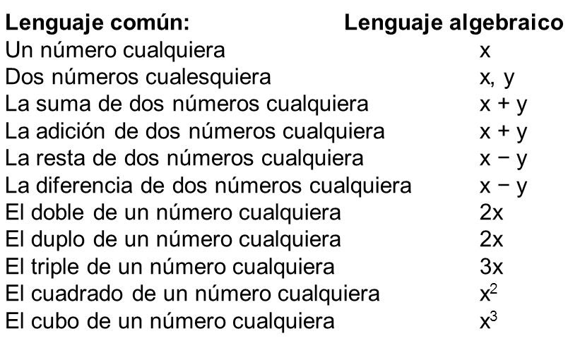
EJEMPLOS

Slide 6
ES TU TURNO
MISIÓN
Frase | Expresión algebraica
La suma de 2 y un número
3 más que un número
La diferencia entre un número y 5
4 menos que n
Un número aumentado en 1
Un número disminuido en 10
El producto de dos números
Dos veces la suma de dos números
Dos veces un número sumado a otro
Cinco veces un número
El cuadrado de un número disminuido en 3
El cociente de dos números
La suma de dos números
REALIZAR LAS SIGUIENTES ACTIVIDADES EN TU CUADERNO, ESCRIBIENDO SU RESPECTIVA EXPRESIÓN ALGEBRAICA

Slide 7
EXPRESIÓN ALGEBRAICA

Slide 9
ATENCÍÓN
a | b
6 | 9
7 | 10
8 | 11
9 | 12
Si en cada fila aumentan de 3 en 3 ¿Cómo quedaría expresado de forma algebraica?
Responde en tu cuaderno.

Slide 10
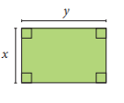
Considera que el Perímetro es la suma de todos los lados.
Escribe en tu cuaderno una expresión algebraica para calcular el Perímetro del siguiente rectángulo.

